Slide 1
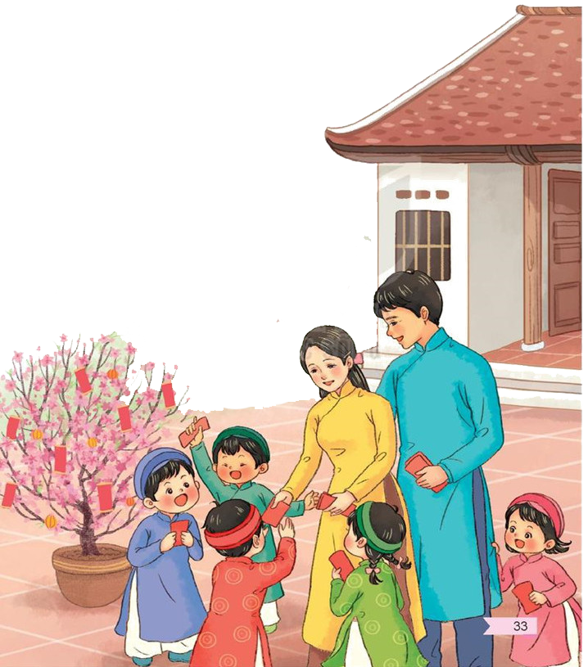




Chào mừng quý thầy cô và các em học sinh về dự tiết âm nhạc

Slide 2
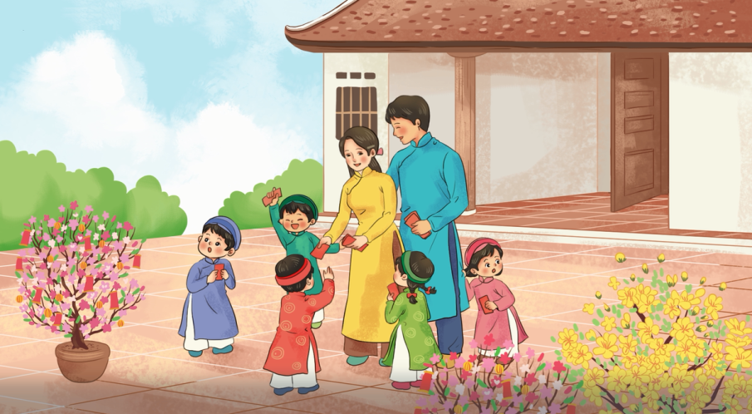
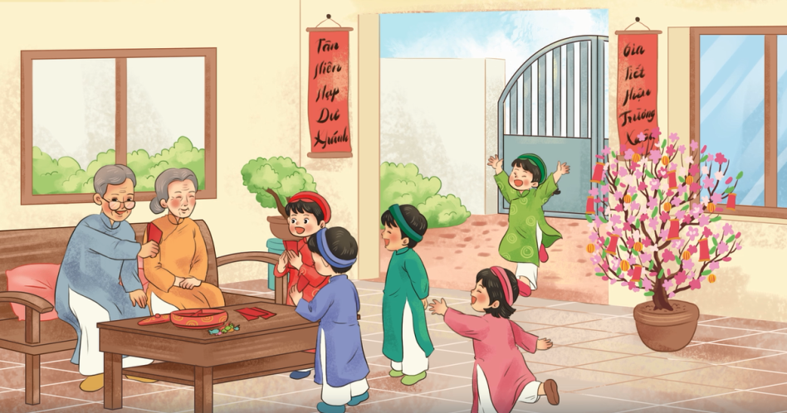

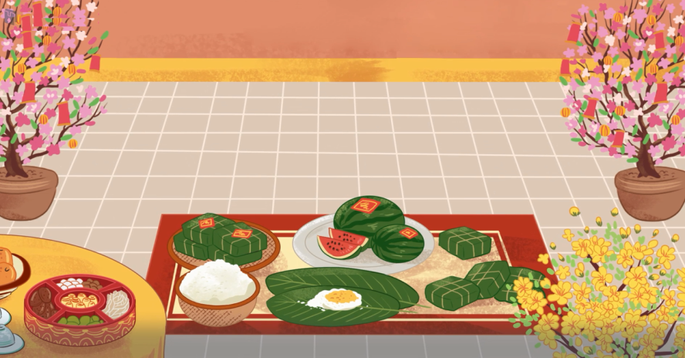
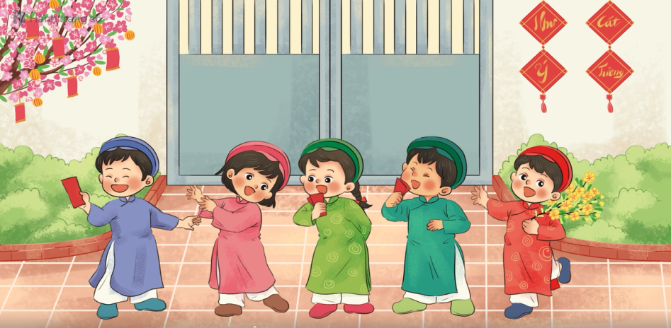
Câu gia điệu và 4 tranh em liên tưởng đến bài hát nào đã học trong chủ đề 5

Slide 3
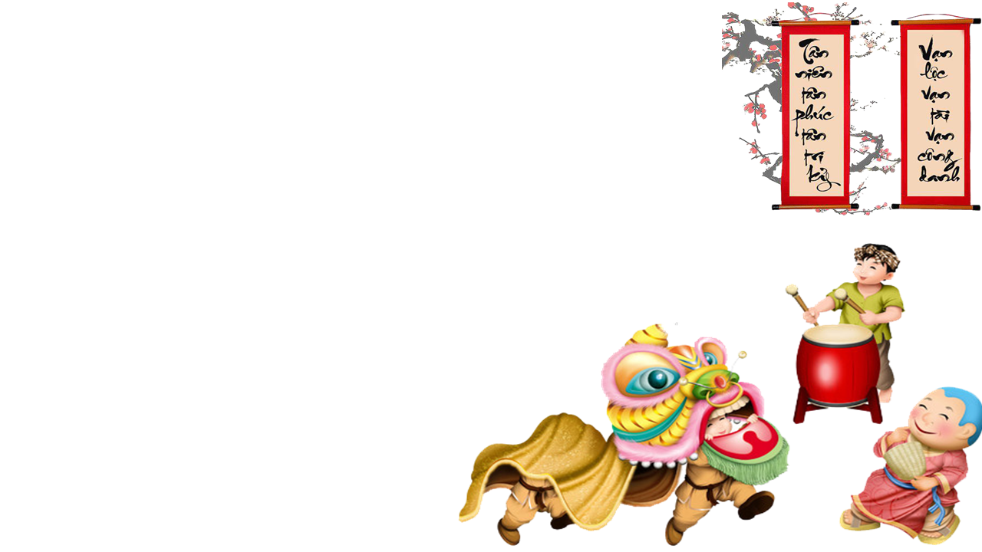
ÂM NHẠC 1
TIẾT: 20
- ÔN BÀI HÁT: XÚC XẮC XÚC XẺ
- VẬN DỤNG SÁNG TẠO: DÀI - NGẮN

Slide 4
* Hoạt động 1: Ôn tập bài hát Xúc xắc xúc xẻ
-Ôn lại bài hát với các hình thức

Slide 5
Nửa 1 hát cấu 1 câu 3: “Xúc xắc xúc xẻ năm mới năm mẻ”. Nửa 2 hát câu 2 câu 4 “Nhà nào còn thức mở cửa cho chúng tôi”

Slide 6
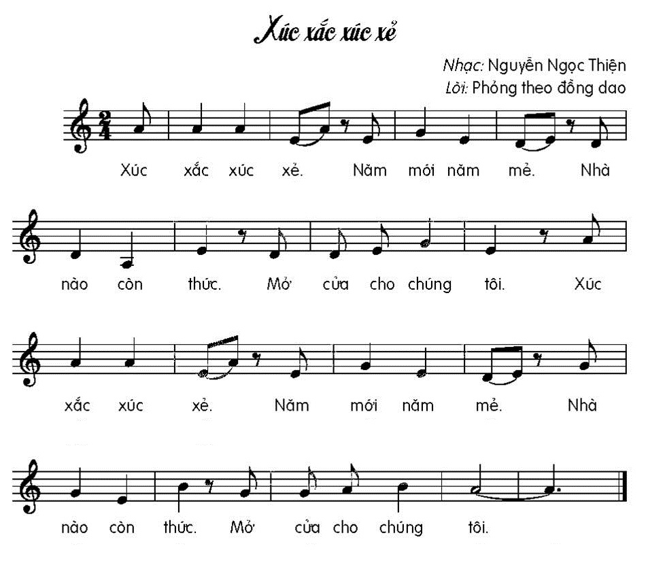



Hát kết hợp vận động cơ thể

Slide 7



Nhìn loa và hát sắc thái To-Nhỏ

Slide 8
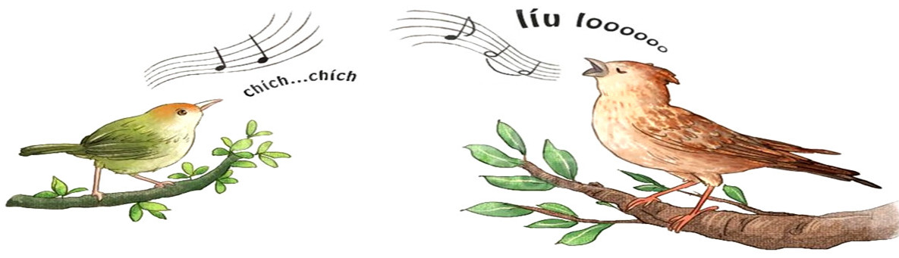
2. VẬN DỤNG SÁNG TẠO DÀI – NGẮN
- GV treo tranh 2 chú chim sâu và chim sơn ca rồi cho HS nghe âm thanh của 2 tiếng hót
Trò chơi “Ai hót dài hơn”

Slide 9
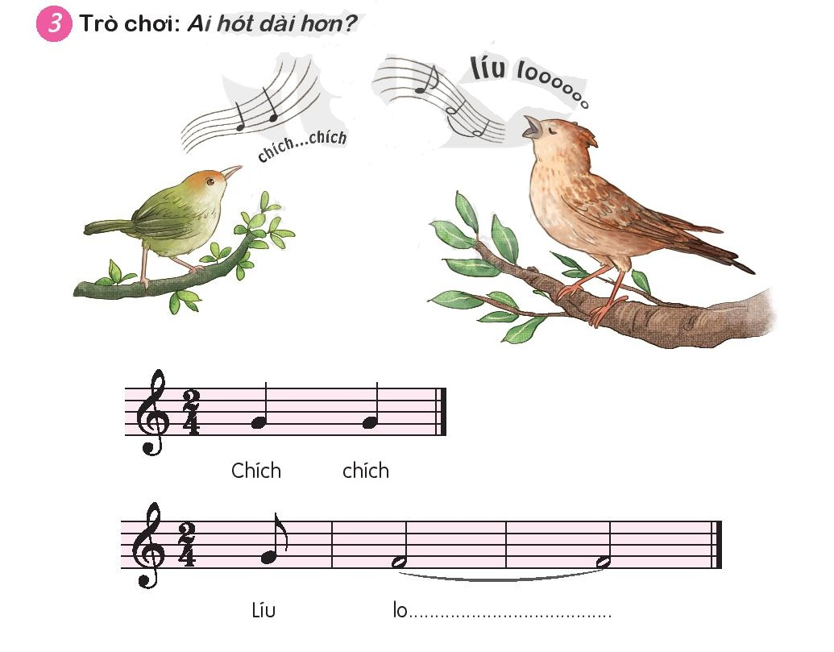
HD HS đọc nốt nhạc và lời ca theo đàn để mô phỏng tiếng chim hót.
? Em hãy mo phỏng lại tiếng hót chim sâu, chim sơn ca
? Nhận xét tiếng hót của 2 chú chim

Slide 10
Chia lớp 2 nhóm đại diện mô phỏng bằng tiếng hót 2 chú chim
NHÓM 1
NHÓM 2
Chip-chip-chip
Líu loooooooooo

Slide 11
HS tìm các âm thanh trong cuộc sống có độ dài ngắn khác nhau
- GV chốt lại các ý kiến sau phương án trả lời của HS:
+Tiếng còi tàu hỏa kêu dài: Huuuuuu xịch xịch xịch;
+Tiếng gà trống gáy ngắn: ò ó o o
+Gà con kêu ngắn: chiếp chiếp chiếp
Tiếng còi ô tô kêu dài: bíp bíp Bippppppppppp..

Slide 12
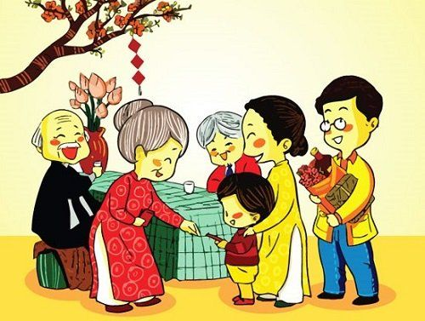
- Củng cố, dặn dò, nêu giáo dục

Slide 13

Chúc thầy cô mạnh khỏe, các bạn HS chăm ngoan học giỏi
Bản quyền TT-ÂN-Phi Trường 0987508433 cấm chia sẻ dưới mọi hình thức

